Slide 1
Модель методического сопровождения педагогов по формированию функциональной грамотности грамотности обучающихся

Slide 2
Национальный проект «Образование»

Slide 3
Национальный проект «Образование»

Slide 4
PISA – международное сравнительное исследование функциональной грамотности 15 – летних учащихся

Slide 5
Ценностный и целевой компоненты
Заказ государства
(федеральная и региональная образовательная политика):
Необходима организация такой методической работы, которая обеспечит непрерывное повышение профессионального мастерства педагогов в области формирования у обучаемых функциональной грамотности, что позволит:
реализовать национальные проекты («Современная школа», «Учитель будущего», «Цифровая образовательная среда» и др.);
выпускать функционально-грамотную личность

Slide 6
Компоненты функциональной грамотности
Компьютерная грамотность
Информационная грамотность
Коммуникативная грамотность
Социальная грамотность
Общая грамотность
Грамотность поведения в чрезвычайных ситуациях
Общественно-политическая грамотность
Грамотность при овладении языками

Slide 7
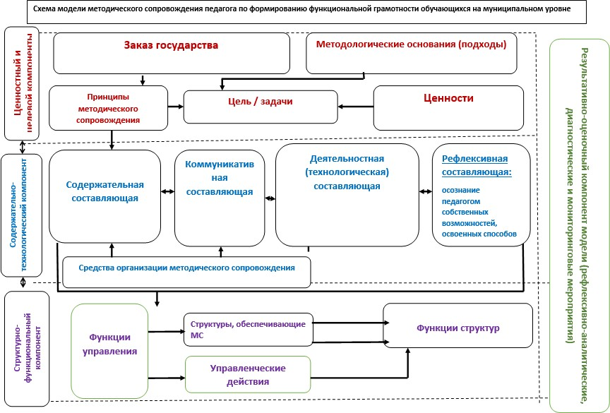
Схема модели методического сопровождения педагога по формированию функциональной грамотности обучающихся на муниципальном уровне

Slide 8
Методологические основания (подходы):
деятельностный подход;
компетентностный подход;
личностный подход;
критериальный подход;
аксеологический (ценностный) подход.

Slide 9
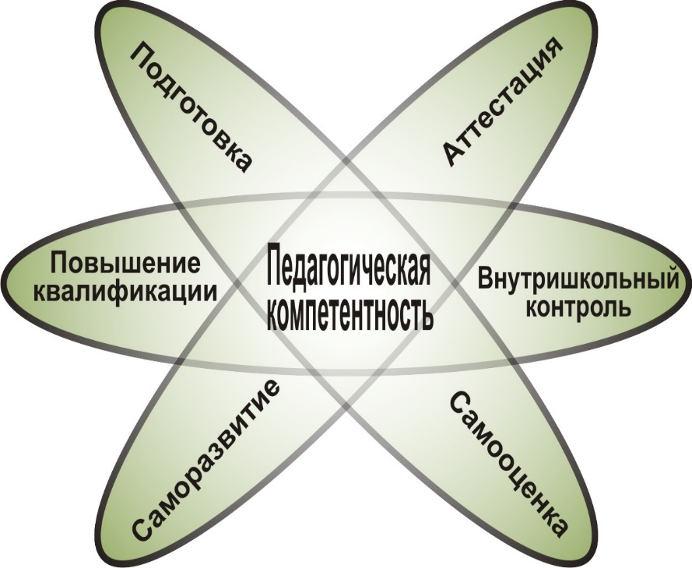
Ценности
Методическая компетентность:
- поддержка в саморазвитии, самообразовании;
- методическое сопровождение с учетом индивидуальности самого педагога;
- развитие компетентностей в сотрудничестве, кооперации;
деятельность по использованию освоенного инструментария педагога в свою практическую деятельность.
Профессиональная компетентность:
знание предмета;

Slide 10
Принципы методического сопровождения
Связь теории и практики - от понимания к освоению и реализации практик в области формирования функциональной грамотности.
Индивидуализации - ориентация на запрос, преодоление индивидуальных трудностей, оказание адресной помощи.
Командная работа, сотрудничество.

Slide 11
Цель методического сопровождения
создать систему методической работы в образовательном учреждении по повышению профессионального уровня педагогов в области формирования функциональной грамотности.

Slide 12
Задачи
выявить профессиональные дефициты у педагогов в области формирования ФГ у учащихся;
организовать систему непрерывного повышения квалификации педагогов в рамках формирования ФГ;
организовать посткурсовое сопровождение на уровне ОУ;
создать школьные творческие группы педагогов по формированию ФГ;
организовать и провести единые методические дни, методические десанты, конференции и др. мероприятия для демонстрации опыта формирования ФГ у обучающихся, разработки дидактического и диагностического инструментария, результатов диагностики и т.д.;
организовать тиражирование опыта на школьном и муниципальном уровне

Slide 13
Содержательно-технологический компонент
Содержательная составляющая:
Организационно-методическое сопровождение: организация работы с молодыми педагогами, разработка индивидуальных программ профессионального развития педагога, межпредметность.
Обучающее направление:
Повышение квалификации (обучающие семинары: сущность, компоненты ФГ)
Диагностическая деятельность:
обучающиеся (диагностические процедуры: анкетирование, опрос, тестирования, чемпионаты);
педагоги (выявление профессиональных дефицитов и потребностей, рефлексивно-аналитические семинары, собеседование);
Тиражирование педагогического опыта:
конференции (межмуниципальные, зональные, региональные), совещания, публикации, сайты, сетевые сообщества, профессиональные методические сообщества;
Экспертная деятельность:
экспертиза заданий, привлечение сторонних экспертов, экспертиза профессиональных конкурсов, материалов.

Slide 14
Содержательно-технологический компонент
Коммуникативная составляющая:
создание межпредметной творческой группы;
взаимодействие: школа - методические службы - областные методические сообщества;
участие в муниципальных и областных мероприятиях.

Slide 15
Деятельностная (технологическая) составляющая
- обучающие мероприятия по освоению технологий проектной, исследовательской, имитационно-игровых технологий и др., значимых при формировании ФГ;
- организация разных форматов сопровождения (методического, супервизорского, наставничества);
- онлайн-форматы взаимодействия и поддержки (методические копилки, совместное создание методических продуктов);
- ресурсная карта эффективных практик формирования ФГ;
- профессиональные методические сообщества, конференции и др. мероприятия по вопросам формирования ФГ;
- фестивали практик формирования ФГ;
- экспертиза материалов и разработок, описания эффективных практик формирования ФГ.

Slide 16
Рефлексивная составляющая:
рефлексивно-аналитический семинар;
анализ урока;
анализ результатов диагностики;
экспертиза разработанных педагогами материалов, ИППР.

Slide 17
Функции управления
- аналитическая (анализ и оценка ситуации по формированию ФГ в образовательной организации, в сравнении с другими образовательными организациями на муниципальном и региональном уровне);
- планирование, целеполагание;
- организаторская (организация и координация деятельности, принятие управленческих решений);
- информационная;
- работа с кадрами (супервизия, мотивация);
- контроль;
- мониторинг.

Slide 18
Средства организации методического сопровождения
Муниципальные и региональные обучающие мероприятия по вопросам формирования ФГ.
Методический десант учителя, формирующего функциональную грамотность.
Внесение образовательной организации в муниципальную ресурсную карту по формированию ФГ.

Slide 19
Структурно-функциональный компонент
Структуры, обеспечивающие методическое сопровождение | Функции структур
Школьный методический совет | информационная; прогнозирование результатов и планирование работы по методическому сопровождению; целеполагание; контроль; анализ деятельности профессиональных методических сообществ, служб сопровождения образовательного процесса.
Муниципальная методическая служба | анализ, организация и координация деятельности, методическое сопровождение мониторинг работа с кадрами (супервизия) Организация, подготовка и проведение мероприятий методической направленности;
Профессиональные методические сообщества: РМО и творческие группы | планирование работы создание организационных условий для совершенствования педагогического мастерства, внедрения эффективных методик, технологий в практическую деятельность педагогов мониторинг результатов тиражирование опыта
Стажерские площадки по формированию ФГ, районные базовые методические площадки | мероприятия по обмену опытом; реализация планов по методической работе обобщение и тиражирование опыта работы

Slide 20
Управленческие действия структур
Разработка проектов, программ, моделей, планов, направленных на организацию методического сопровождения учителя по формированию ФГ школьников на муниципальном уровне;
Создание алгоритма взаимодействия структур, обеспечивающих методическое сопровождение учителя по формированию ФГ школьников;
Организация мероприятий, направленных на повышение компетентности педагогов школ Назаровского района, необходимых для достижения образовательных результатов обучающимися, в том числе ФГ;
Координация развития ФГ на муниципальном уровне;
Анализ и систематизация результатов методического сопровождения учителя по
формированию ФГ школьников на муниципальном уровне;
Осуществление контроля над ходом методического сопровождения учителя по формированию ФГ школьников на муниципальном уровне;
Вынесение вопросов по формированию ФГ на мероприятия при УО, принятие
управленческих решений;
Проведение диагностических и мониторинговых мероприятий по оценке эффективности методического сопровождения учителя по формированию ФГ школьников на муниципальном уровне.

Slide 21
Результативно-оценочный компонент модели (рефлексивно-аналитические, диагностические и мониторинговые мероприятия)
Мероприятия | задачи | Планируемый результат | Инструменты для оценки | ответственн ые
рефлексивно- аналитические | выявление профессиональных дефицитов и организация деятельности по их устранению | реестр потребностей педагога | Диагностика, анкетирование, посещение уроков | ОУ
диагностические | соотнести уровень профессионализма педагогов с результатами обучающихся | планирование методической работы | Тестирование, ВПР, ККР, чемпионаты, фестивали и др. | МС, ОУ
мониторинговые мероприятия | увидеть результат в динамике, углубленный комплексный анализ методической работы в ОУ | статистические данные, корректировка планов, управленческие решения |  | ММС, ОУ

Slide 22
Результативно-оценочный компонент модели (диагностические мероприятия)
создание творческой группы по разработке критериев и показателей разных направлений деятельности;
разработка показателей и критериев выявления профессиональных дефицитов педагогов, в том числе в области формирования ФГ;
разработка показателей и критериев оценки освоения понятия ФГ, ее структуры и содержания;
разработка показателей и критериев оценки освоения средств формирования, развития и оценки ФГ;
разработка показателей и критериев оценки включения средств
формирования ФГ в собственную педагогическую практику;
организация и проведение КДР, ВПР и других независимых процедур.

Slide 23
Результативно-оценочный компонент модели (мониторинговые мероприятия)
процедура оценки включения средств формирования ФГ в собственную педагогическую практику;
анкетирование;
опрос;
использование процедур оценки формирования ФГ рамках профессиональных конкурсов для педагогов;
мониторинг сформированности функциональной грамотности обучающихся;
мониторинг ФГ в рамках муниципального и регионального среза .

Slide 24
Результативно-оценочный компонент модели (рефлексивно-аналитические мероприятия)
рефлексивно-аналитические семинары о ходе реализации модели по формированию ФГ всех участников;
рефлексивно-аналитические семинары о ходе реализации модели по формированию ФГ всех участников;

